Slide 1
HRVATSKA TRADICIJSKA GLAZBA
DALMACIJA
PREPISATI NASLOV I PODCRTANO

Slide 2
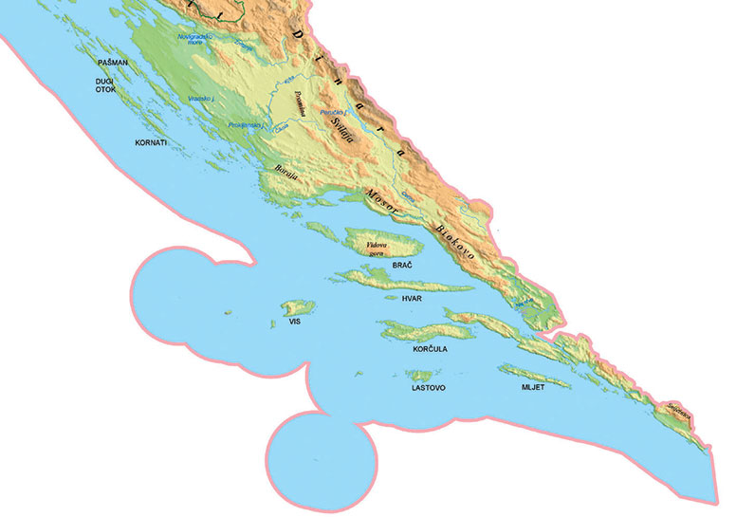
ETNOMUZIKOLOŠKO PODRUČJE - DALMACIJA

Slide 3
TRADICIJSKO PJEVANJE U DALMACIJI
Često se pjeva dvoglasno
KLAPSKO PJEVANJE
Klapa je skupina od 5 do 8 pjevača
pjevaju troglasno ili četveroglasno a capella (bez instrumentalne pratnje)
Pod zaštitom UNESCO-a kao svjetska nematerijalna kulturna baština
PREPISATI PODCRTANO

Slide 4
NA SLIJEDEĆEM SLAJDU
ANALIZIRAJTE GLAZBENI PRIMJER
GLAZBENI ŽANR:
Umjetnički
Tradicijski
Popularni
Jazz
Rock
IZVEDBENA ULOGA
a) solistička
b) Komorna ili klapska
c) orkestralna
NAČIN IZVEDBE/VRSTA:
Vokalna A cappella
b) instrumentalna
c) vokalno-instrumentalna

Slide 5
PREPISATI PODCRTANO
IZVOĐAČI:
NAČIN IZVEDBE:
Vrsta glazbe:
PJEVAJU LI JEDNOGLASnO ILI VIŠEGLASNO?
Slušanje: LIPA MOJA - Muška klapa "Kastav"
https://youtu.be/FSXREGffSNk

Slide 6
Lipa moja
RJEŠENJE
IZVOĐAČI: MUŠKA KLAPa
NAČIN IZVEDBE: A CAPPELLA
Vrsta glazbe: TRADICIJSKa
d)PJEVAJU LI JEDNOGLASNO ILI VIŠEGLASNO? višeglasno

Slide 7
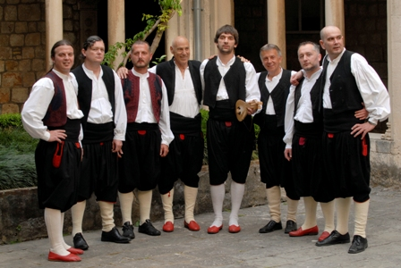
KLAPA

Slide 8
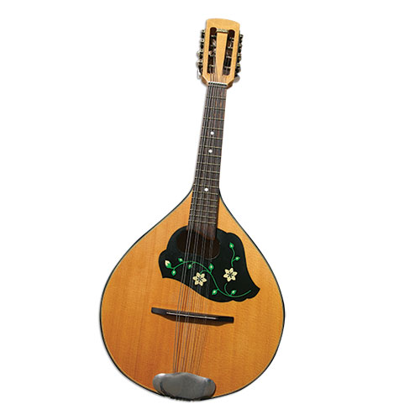
PREPISATI PODCRTANO
INSTRUMENTARIJ
MANDOLINA
trzaće žičano glazbalo
ima osam žica, po dvije u paru
svira u sastavu s mandolom i gitarom

Slide 9
OBRATITI POZORNOST NA MANDOLINU
Festival klapa uz mandoline i gitare - Klapa Kampanel
https://youtu.be/_SoXojyV1sc
NIJE POTREBNO POGLEDATI CIJELI VIDEO

Slide 10
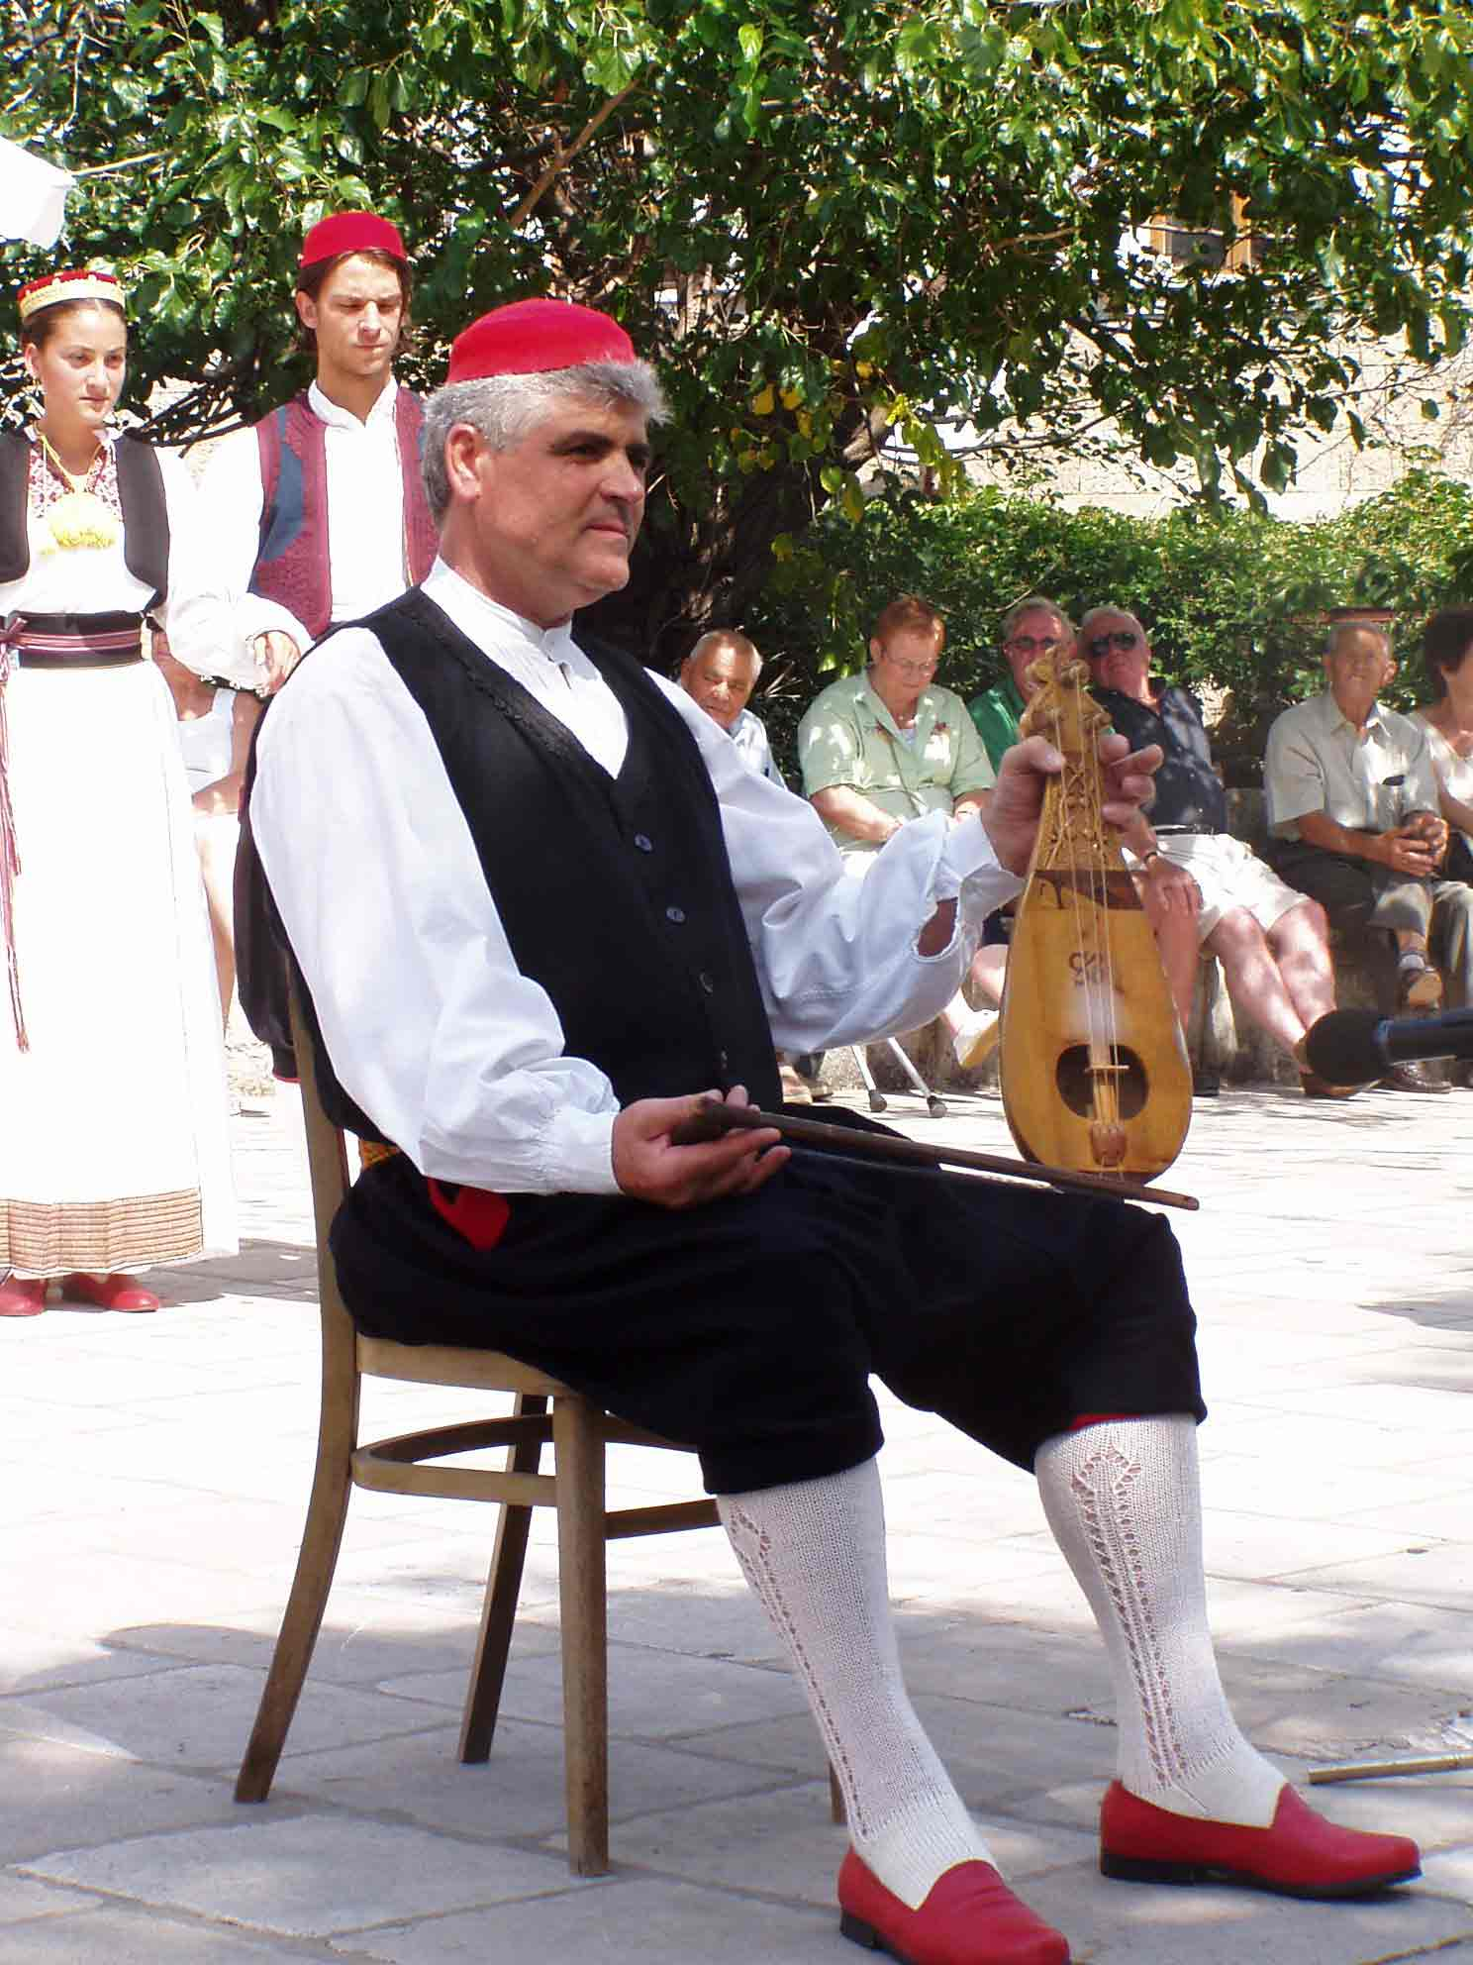
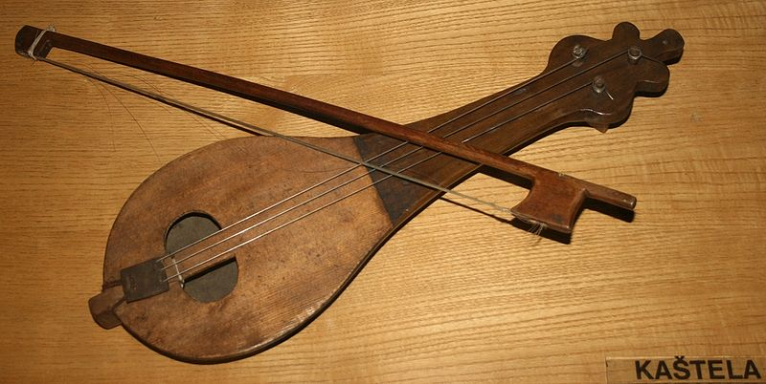
LIJERICA gudaće glazbalo s tri žice,
svirač lijericu svira sjedeći držeći je na koljenima te nogom udara takt plesačima.
PREPISATI PODCRTANO

Slide 11
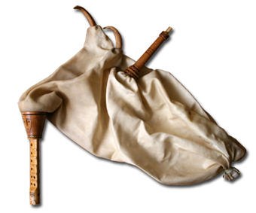
DALMATINSKI MIH ili diple s mjehom su vrsta gajdi, puhaće glazbalo.
mješina za mih je koža od ovce, janjeta ili koze
puhaljka
mješina
prebiralica
PREPISATI PODCRTANO

Slide 12
Ples U DALMACIJI
KUMPANIJA - ples s mačevima uz mih i bubanj
MOREŠKA – viteška igra s mačevima
LINĐO– ples uz lijericu
PREPISATI PODCRTANO

Slide 13
LINĐO – PLES UZ LIJERICU
Slušanje: LADO ~ LINĐO
https://youtu.be/_mZxMg0uMNY
OBRATITI POZORNOST NA LIJERICU I NARODNE NOŠNJE

Slide 14
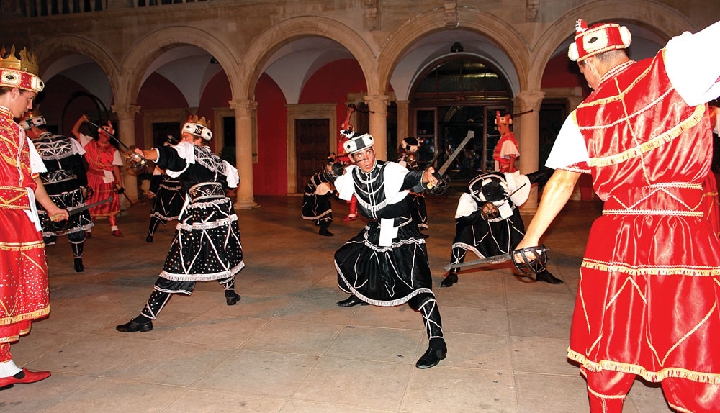
NARODNE NOŠNJE U DALMACIJI
Tradicijska nošnja iz Korčule (ples Moreška)
Vidjeti ćete nekoliko slika narodnih nošnji iz raznih krajeva Dalmacije. Obratite pozornost kako su različite

Slide 15
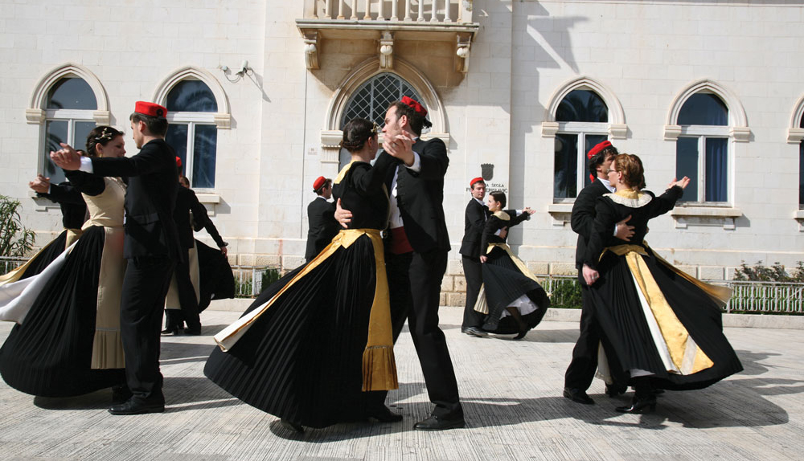
NARODNE NOŠNJE U DALMACIJI
Tradicijska nošnja iz Trogira

Slide 16
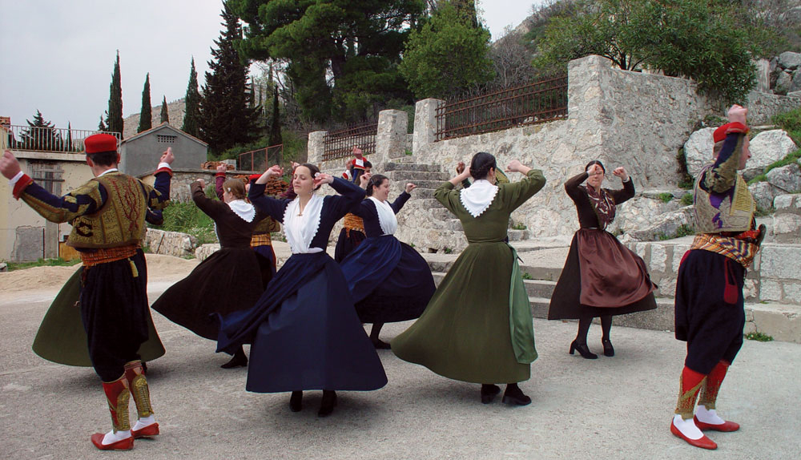
NARODNE NOŠNJE U DALMACIJI
Tradicijska nošnja iz Župe dubrovačke

Slide 17
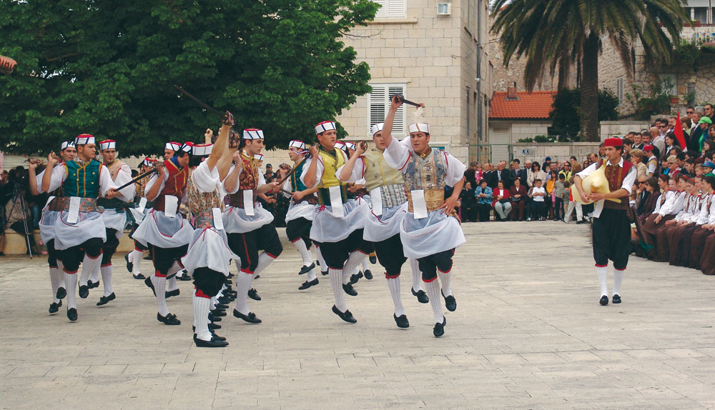
NARODNE NOŠNJE U DALMACIJI
Tradicijska nošnja iz Blata na Korčuli (Ples Kumpanija)

Slide 18
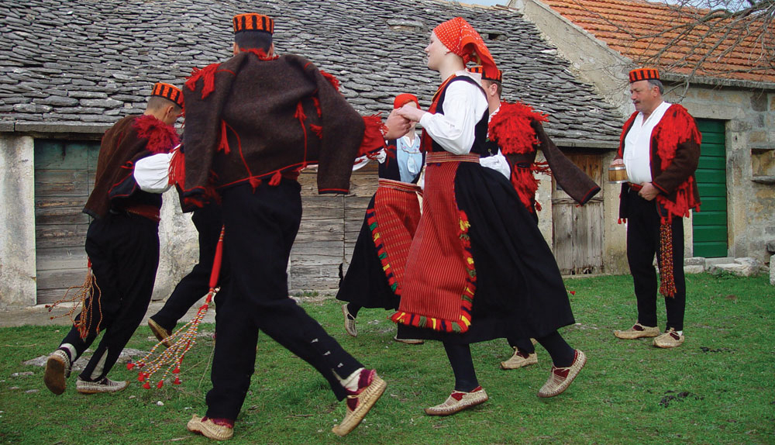
NARODNE NOŠNJE U DALMACIJI
Tradicijska nošnja iz Miljevaca

Slide 19
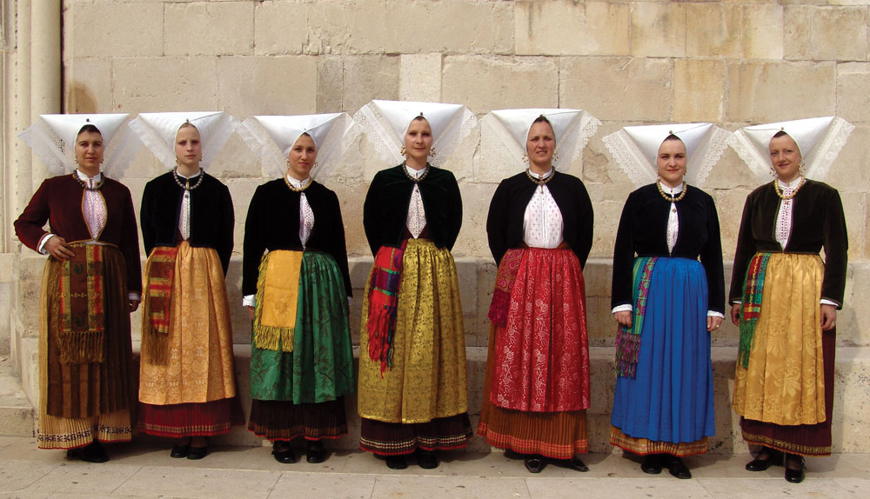
NARODNE NOŠNJE U DALMACIJI
Tradicijska nošnja iz Paga

Slide 20
KVIZ ZA PONAVLJANJE NAĆI ĆETE NA OVOM LINKU
https://wordwall.net/hr/resource/704703/glazbena-kultura/dalmacija-folklor

